Slide 1

자주 발생하는 오류

Slide 2
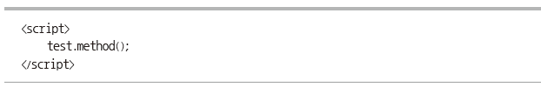
F.1 자바스크립트 오류
자바스크립트 오류
  Unexpected Identifier.
    문장 구조 자체가 틀렸을 때 발생하는 오류. 문장을 잘못 입력하지 않았는지 확인
  “식별자” is not defined.
    존재하지 않는 식별자를 사용할 때 발생하는 오류. 식별자를 선언했는지 확인.
  Cannot call method “식별자” of undefined.
    다음과 같은 경우에 발생하는 오류

Slide 3
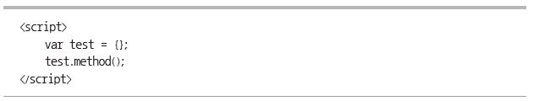
F.1 자바스크립트 오류
자바스크립트 오류
  Object #<자료형> has no method “식별자”
    다음과 같은 경우에 발생하는 오류

Slide 4
F.2 node.js 오류
node.js 오류
  Cannot find module “식별자”
    Cannot find module “express”처럼 모듈이 없다고 하는 경우
    모듈이 설치되지 않았을 때 발생하는 오류
    “npm install 식별자” 명령어로 모듈을 설치
  listen EADDRINUSE
    다른 프로그램이 같은 포트를 사용하고 있을 경우 발생하는 오류
    다음과 같은 두 가지 경우가 원인
      1 다른 프로그램이 같은 포트를 사용하고 있을 경우
      2 같은 프로그램을 두 번 실행했을 경우

Slide 5
F.3 node.js 버그
node.js 버그
  POST 요청의 요청 매개변수가 전달되지 않아요!
    express.bodyParser ( ) 메서드를 사용했는지 확인

Slide 6
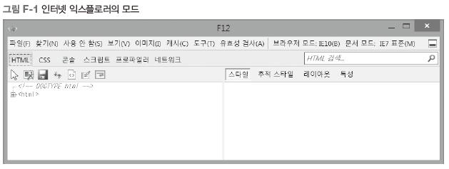
F.4 인터넷 익스플로러의 문서 모드 관련 문제
인터넷 익스플로러의 문서 모드 관련 문제
  비주얼 스튜디오로 서버를 실행하면 최신 기능이 실행되지 않는 경우가 있음
  이때 F12를 눌러보면 다음과 같이 “문서 모드”가 “표준”이 아니라 다른 경우로 선택된 경우가 있음

Slide 7
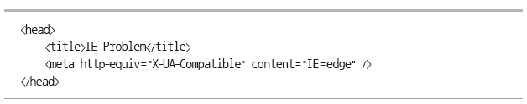
F.4 인터넷 익스플로러의 문서 모드 관련 문제
인터넷 익스플로러의 문서 모드 관련 문제
  다음과 같은 코드를 head 태그 내부에 삽입하면 항상 현재 버전의 인터넷 익스플로러를 기준으로 웹 페이지를 보여줌

